Slide 1
«Дидарлы жаз-2025» 5-сыныптар арасындағы қозғалмалы ойындар сайысының нәтижелері

Slide 2
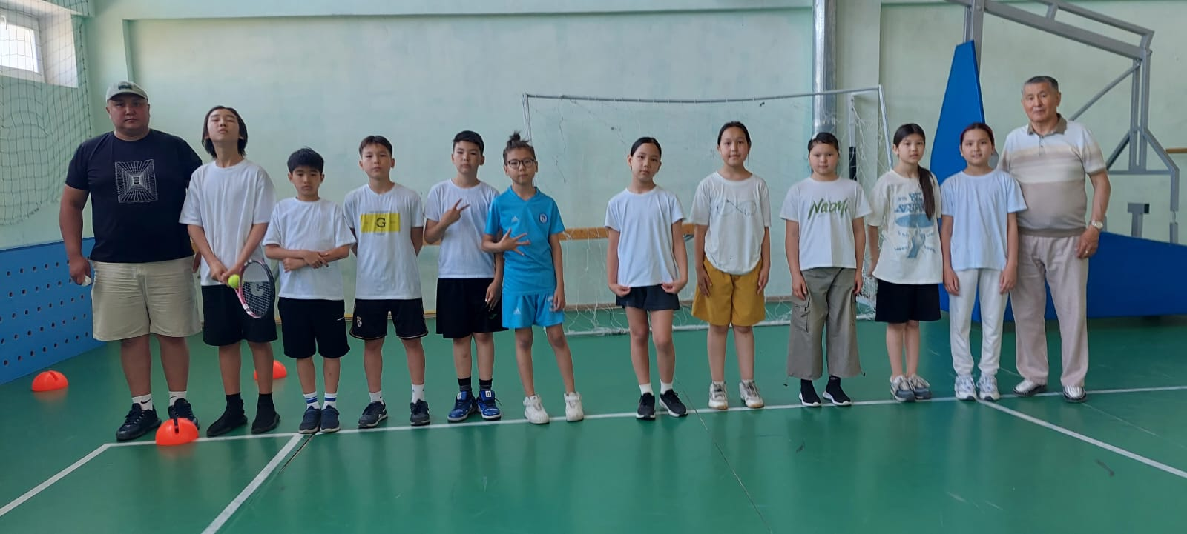
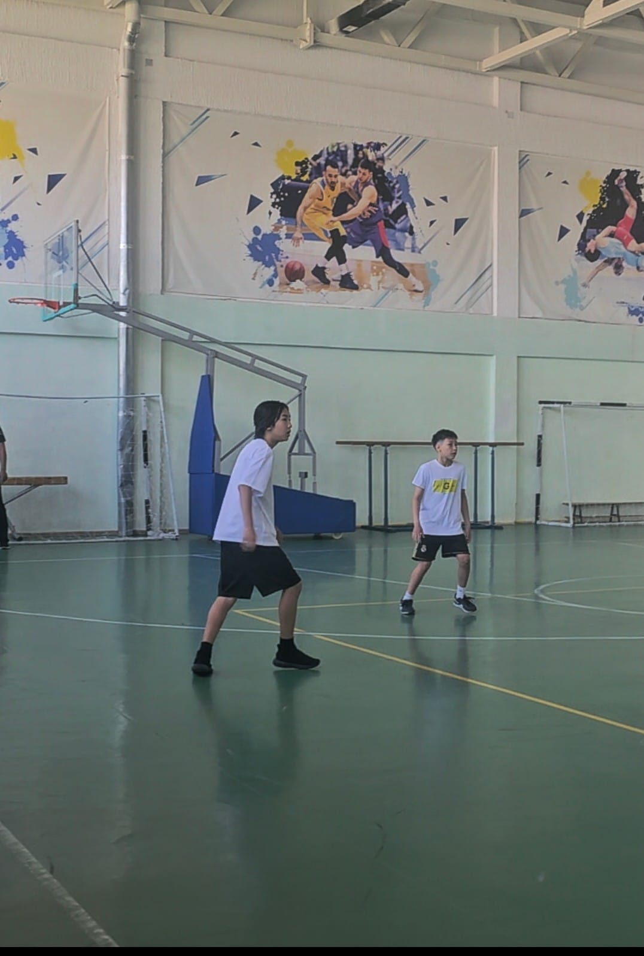
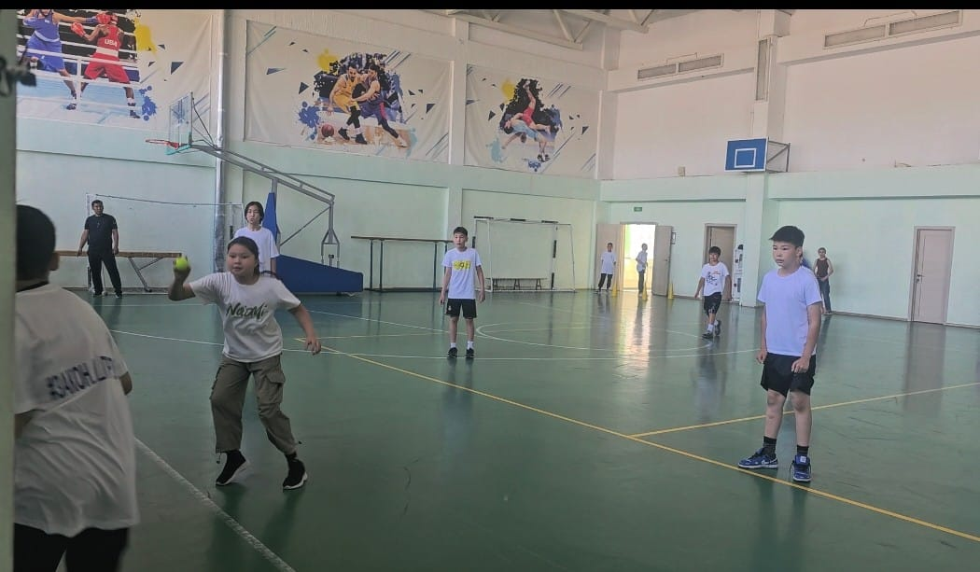
04 маусым №93 МЛ және №98 МЛ сайсы нәтижесі 1:2

Slide 3
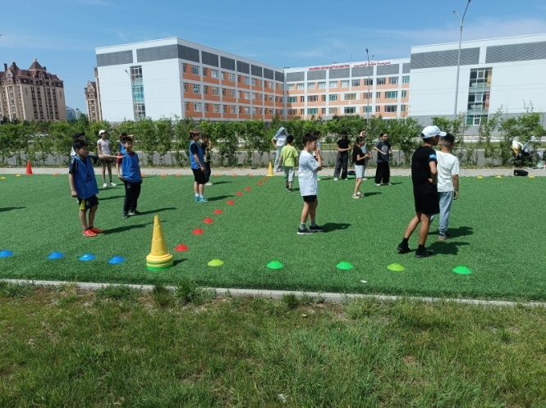
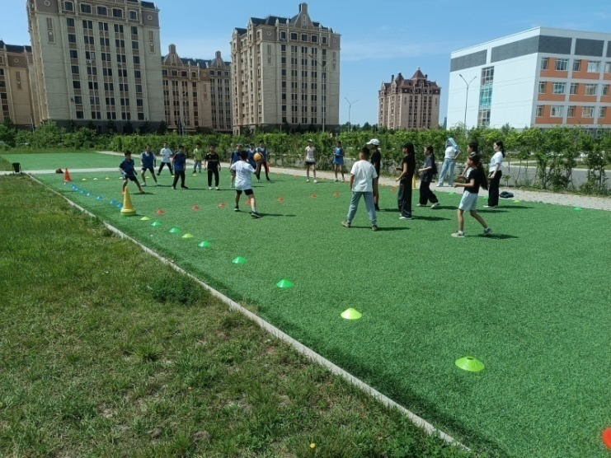
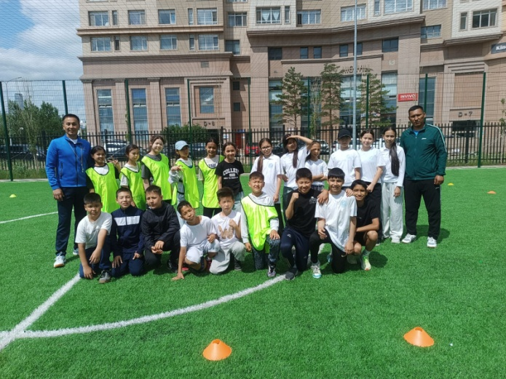
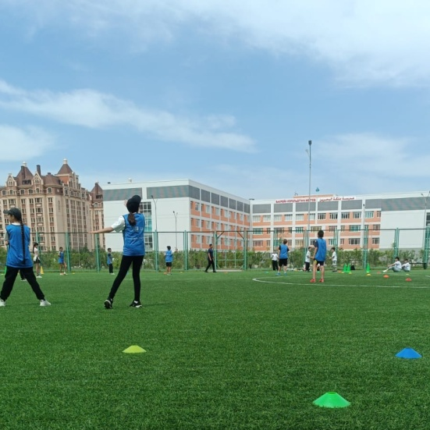
5маусым №91 МЛ және №93 МЛ сайсы нәтижесі 1:2, жеңіс №93 МЛ

Slide 4
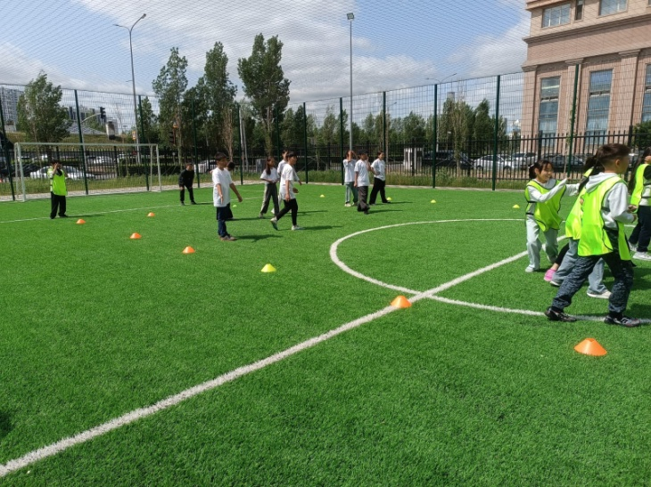
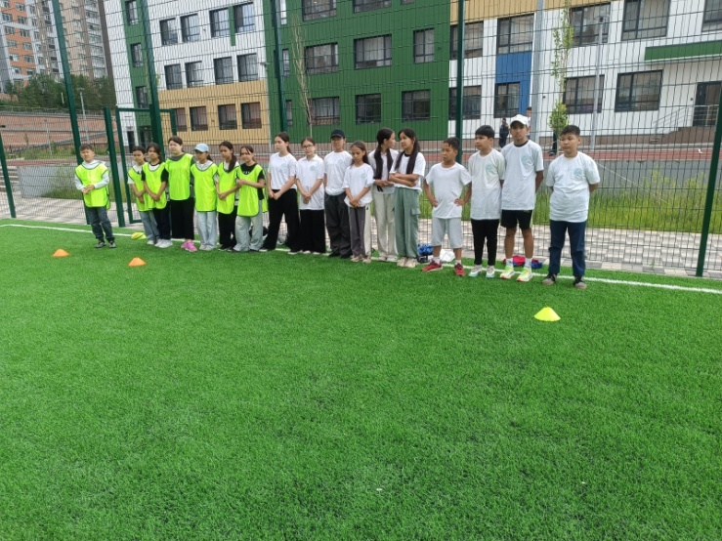
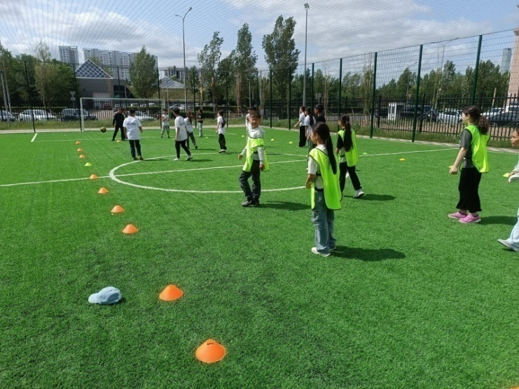
9маусым №102 ГМ және №93 МЛ сайсы нәтижесі 2:0, жеңіс №93 МЛ

Slide 5
11маусым №86 ГМ және №93 МЛ сайсы нәтижесі 2:0, жеңіс №93 МЛ

Slide 6
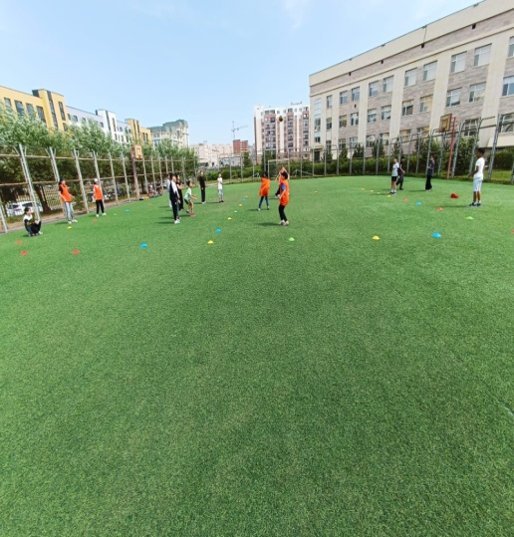
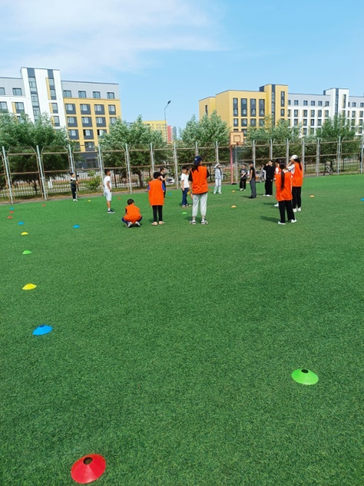
10 маусым №83 ГМ және №93 МЛ сайсы нәтижесі 2:0, жеңіс №93 МЛ

Slide 7
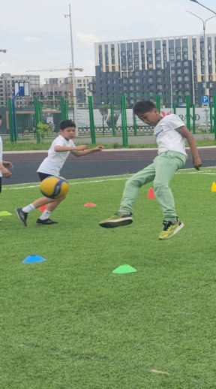
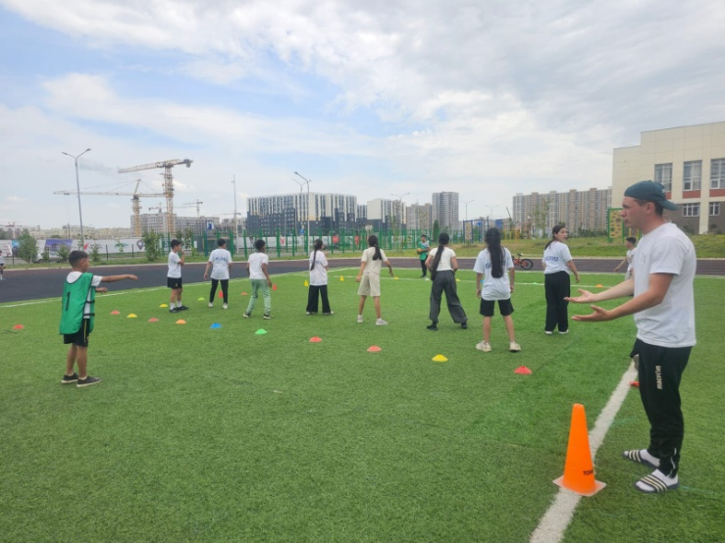
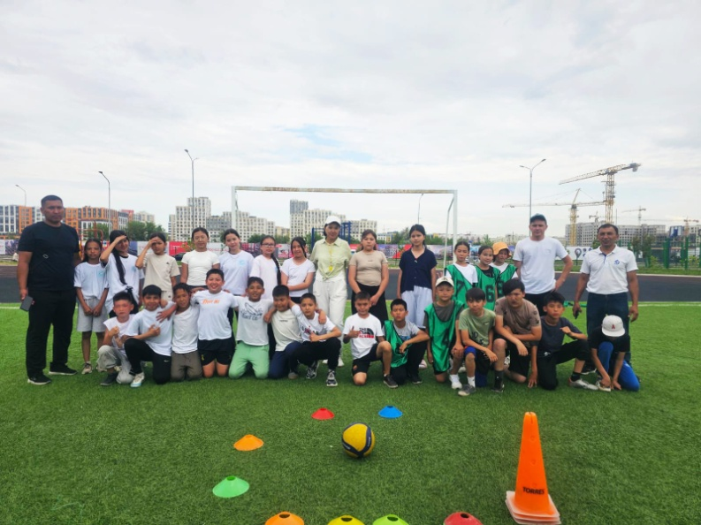
12маусым №93 МЛ және №112 МЛ сайсы нәтижесі 2:0, жеңіс №93 МЛ

Slide 8
Жалпы нәтиже бойынша аудандық сайыста 2-орын

Slide 9
НАЗАРЛАРЫҢЫЗҒА РАХМЕТ!

